Slide 1
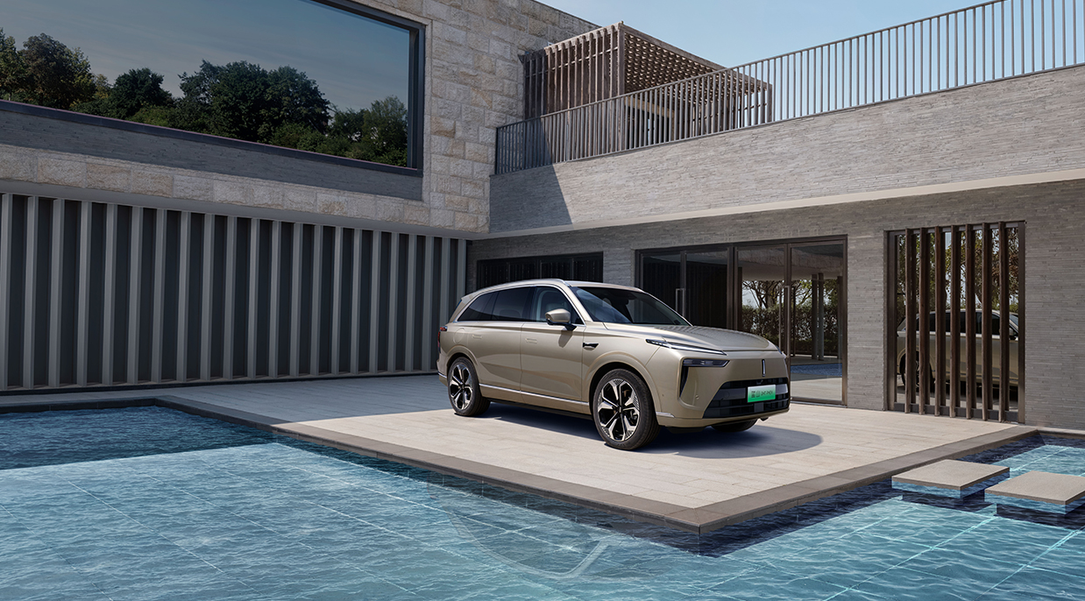
ASSOGW
ASSOCIAÇÃO DE CONCESSIONÁRIAS GREAT WALL

Slide 2
A Linguagem das Cores
A identidade visual da ASSOGW nasce de uma escolha deliberada: traduzir em cores os valores de uma associação que representa o futuro da mobilidade no Brasil. Cada tom foi selecionado para comunicar com distinção, juntos criam uma paleta que é, ao mesmo tempo, institucional e contemporânea.

Slide 3
Azul Naval, a base
O azul profundo é a cor institucional da ASSOGW. Ele carrega solidez, confiança e seriedade. É a cor dos títulos, dos elementos de destaque e da presença principal da marca em qualquer material. Quando alguém vê esse azul, deve pensar em ASSOGW.
Uma variação mais escura, quase noturna, é usada em fundos e seções de contraste, trazendo profundidade e sofisticação sem perder a conexão com o azul principal.

Slide 4
Dourado, a distinção
O dourado é o contraponto sofisticado e elegante ao azul. Ele aparece nos detalhes que fazem a diferença: separadores, acentos, ícones e elementos decorativos. Não é um dourado ostensivo, é sutil, quente, que transmite qualidade sem gritar. Uma variação mais densa, que chamamos de bronze, funciona para textos secundários e metadados sobre fundos claros.

Slide 5
Azul Elétrico, o toque de energia
Um azul vibrante foi reservado para momentos de destaque pontual: um botão urgente, um badge de notícia nova, uma chamada para ação que precisa saltar da tela. É a cor da inovação e da energia elétrica, literalmente. Deve ser usado com moderação: quando aparece, precisa significar algo.

Slide 6
Cores neutras
Toda paleta precisa de um palco limpo onde as cores protagonistas possam brilhar. O fundo claro quase branco dá respiro e elegância às páginas. O cinza cria as linhas finas que organizam conteúdo sem pesar. O carvão é a cor dos textos corridos, escuro o suficiente para boa leitura, mas leve o suficiente para não cansar. E o branco puro aparece em cards e superfícies que precisam de destaque.

Slide 7
Paleta de Cores ASSOGW
#00447F
#0B1A2B
#C6B18A
#9E8A64
#0129FF
#F7F6F3
#D6D6D6
#2E2E2E

Slide 8

Logotipo
O logotipo da ASSOGW combina o símbolo oficial da Great Wall Motors com a sigla da associação em uma composição horizontal equilibrada. O ‘ASSO’ aparece em azul naval, representando a solidez institucional, enquanto ‘GW’ é renderizado em dourado, criando uma distinção visual que remete à origem da marca. Abaixo, o nome completo ‘Associação de Concessionárias Great Wall’.

